Slide 1
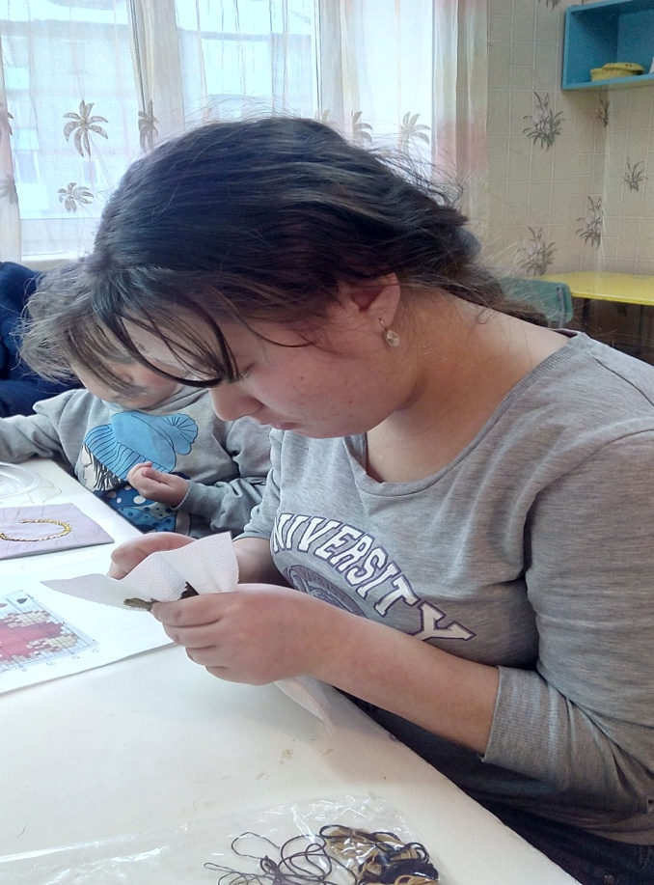
Защита проекта Кузуковой Валерии
Могут руки людей сделать чудо любое:
И по белому полю можно выткать цветы,
И по синему небу выткать солнце златое
Чтобы стало чуть больше на земле красоты
Руководитель: Тоскоракова Виктория Юрьевна

Slide 2
Вначале выбираем рисунок для вышивки.
Notes:
Готовая схема с обозначениями цветов

Slide 3
Потом готовим канву для работы. Канва – это специальная ткань для вышивки крестом.

Slide 4
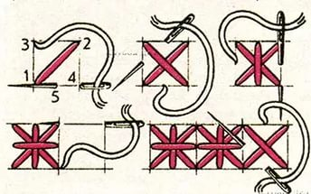
Схема выполнения «болгарского креста»
Работа выполнена болгарским крестом. Болгарский крест с виду напоминает звёздочку или снежинку и получается объёмным.

Slide 5
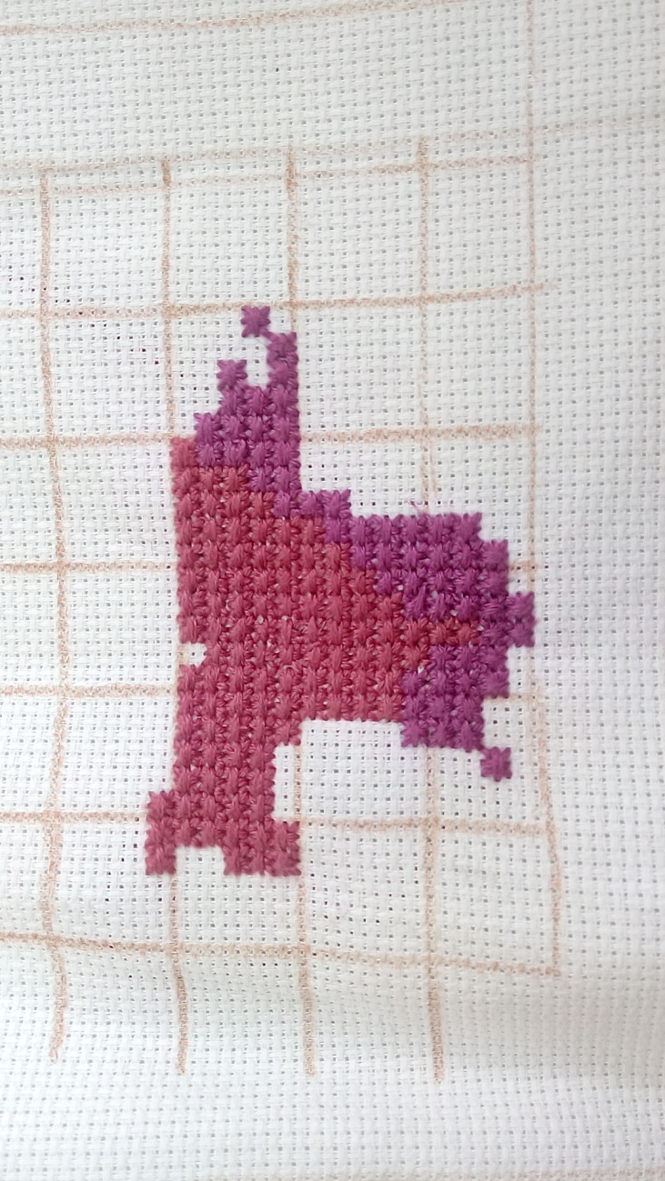
Выполнение работы
Начинаем работу с лёгкой части. В данном случае это сердечко.

Slide 6
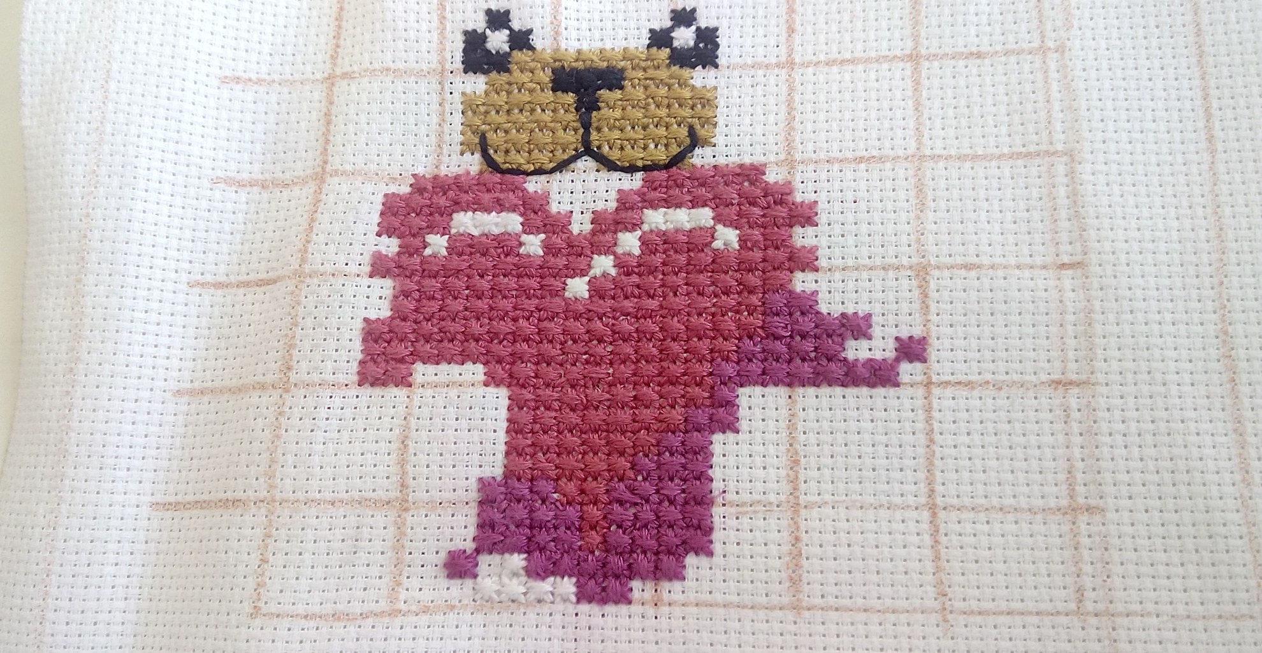
Вышиваем мордочку медвежонку

Slide 7
Выполняем ушки.

Slide 8
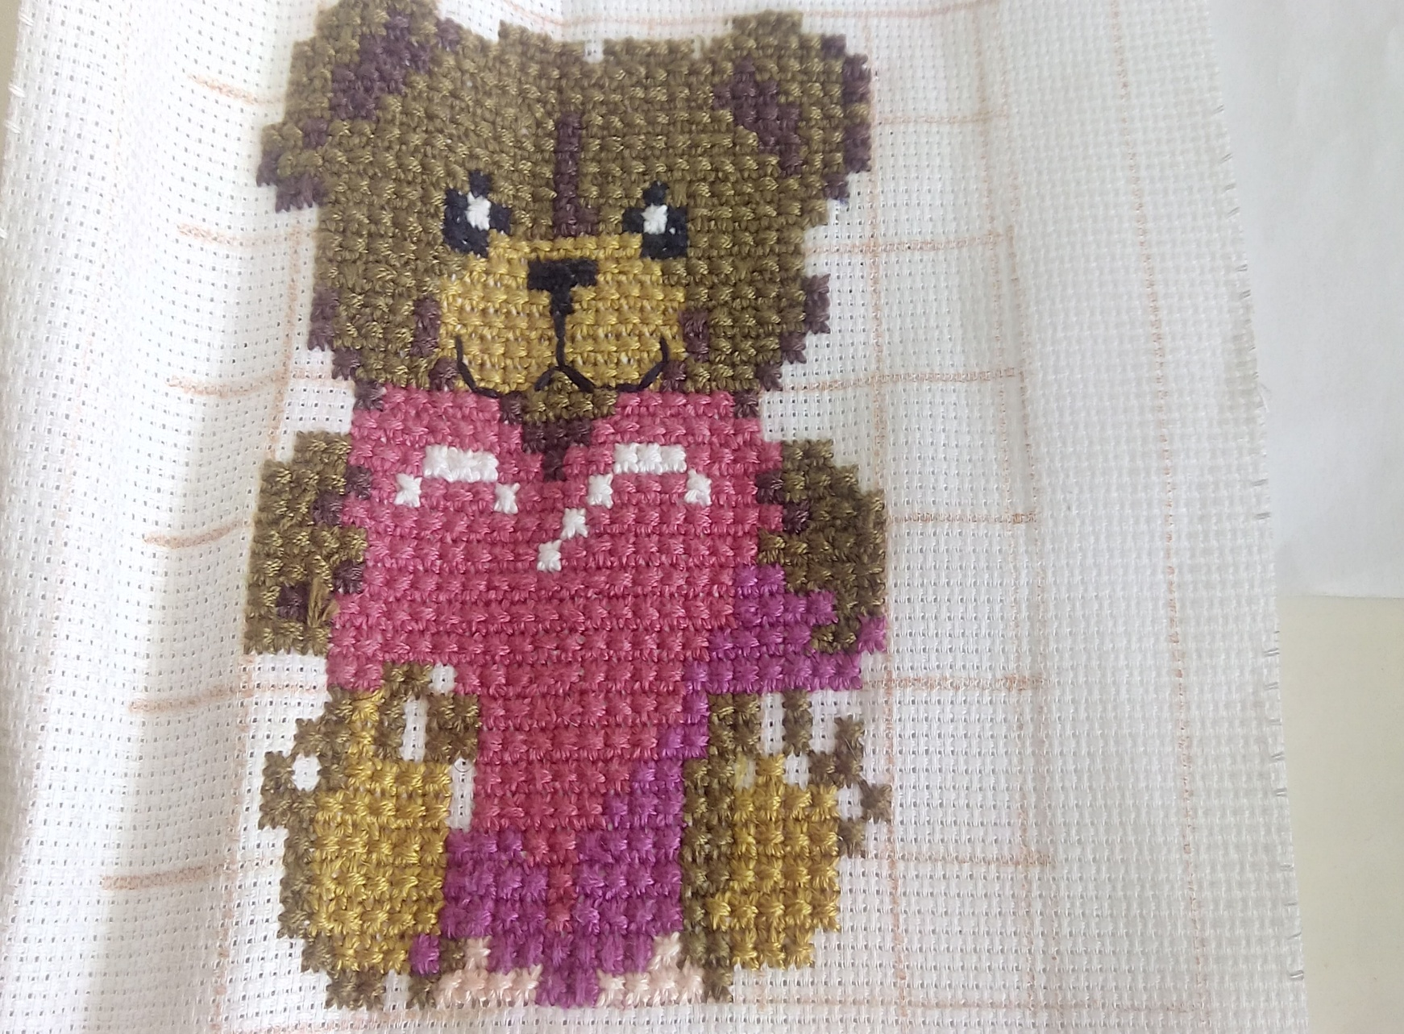
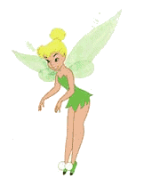
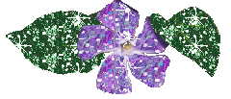
Вышитый рисунок

Slide 9
Готовую работу стираем в тёплой воде и уже разглаженную оформляем в рамку.

Slide 10
